Slide 1
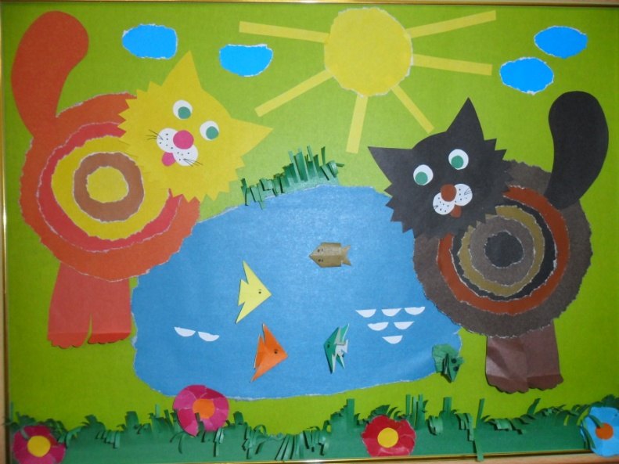
Дополнительная образовательная программа «Цветная карусель»
Возраст воспитанников: 6 -10 лет
Срок реализации: 3 года
Автор:
педагог дополнительного
образования
Соломина Юлия Николаевна

Slide 2
Актуальность программы:
помощь воспитанникам адаптироваться в быстроменяющихся условиях современности
проблема развития творческих способностей младших школьников средствами аппликации
социальный заказ родителей воспитанников

Slide 3
Цель программы: развитие творческих способностей детей младшего школьного возраста средствами аппликации.

Slide 4
Задачи программы в области обучения:
Формировать универсальные учебные действия
Формировать представление об основах цветоведения и композиции
Сформировать знания , умения и навыки в области технологии выполнения работ средствами аппликации

Slide 5
Задачи программы в области развития:
Развивать и совершенствовать ручную умелость, мелкую моторику рук
Расширять сенсорный опыт
Развивать познавательные способности
Способствовать развитию творчества, творческой самостоятельности

Slide 6
Задачи программы в области воспитания:
Воспитать умение работать в коллективе
Воспитывать бережное отношение к природе
Воспитывать трудолюбие, аккуратность
Формировать необходимые знания, умения, навыки по ведению здорового образа жизни

Slide 7
Идеи программы:
Изучение 18 видов аппликации из бумаги
Изучение 5 видов аппликации из природного материала
Изучение материала на основе принципа концентричности и спиралевидности
Построение образовательного процесса на основе столкновения с новым и интересным материалом
Построение образовательного процесса при условии оптимистического осознания каждым воспитанником своих больших возможностей в достижении успеха

Slide 8
Ожидаемые результаты: блок № 1
знания
умения
навыки

Slide 9
Ожидаемые результаты: блок № 2
Познавательные действия
Регулятивные действия
Личностные действия
Коммуникативные действия

Slide 12
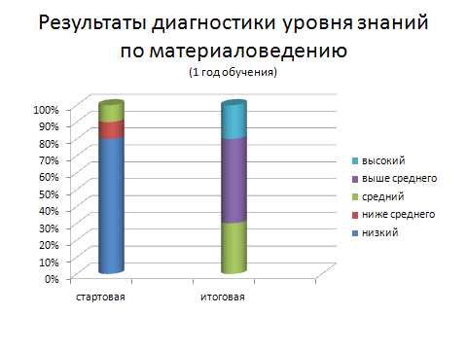

Slide 15
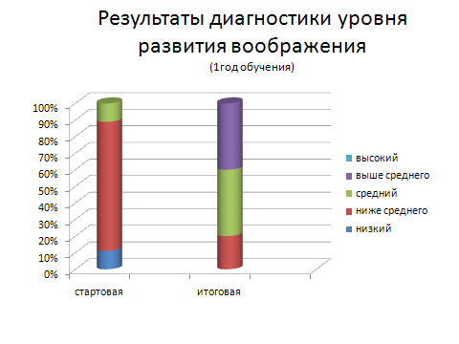

Slide 17
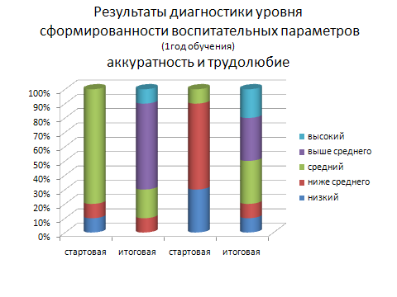

Slide 18
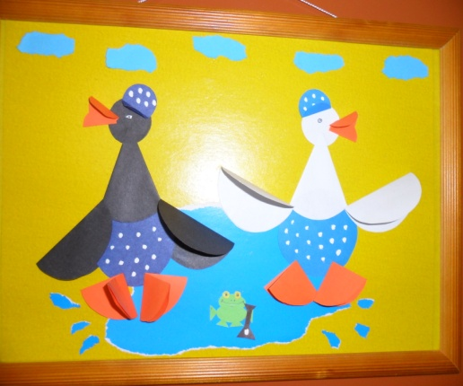
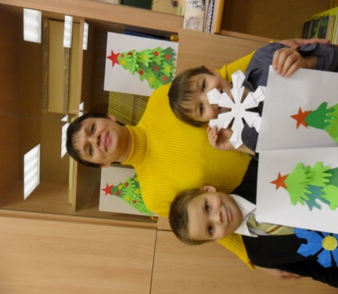
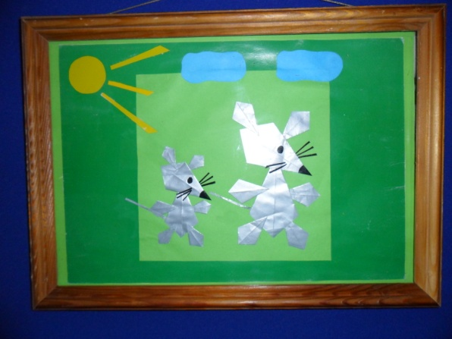
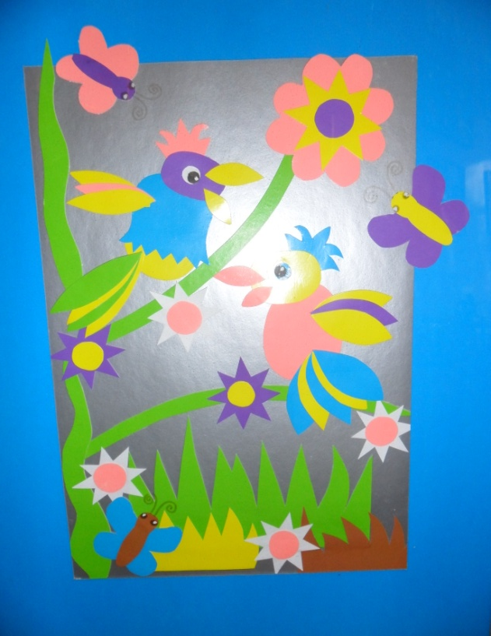
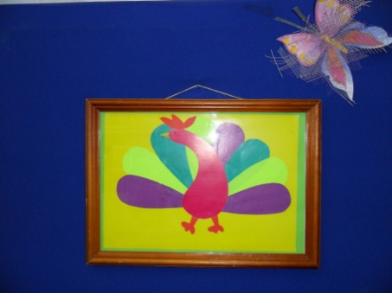
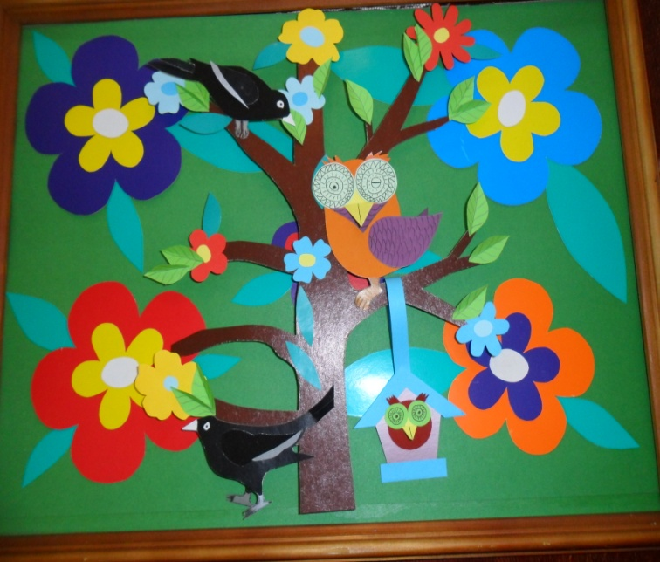
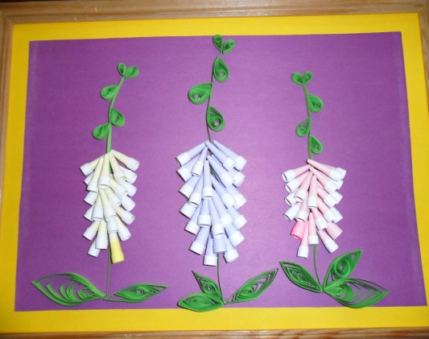
Работы воспитанников

Slide 19
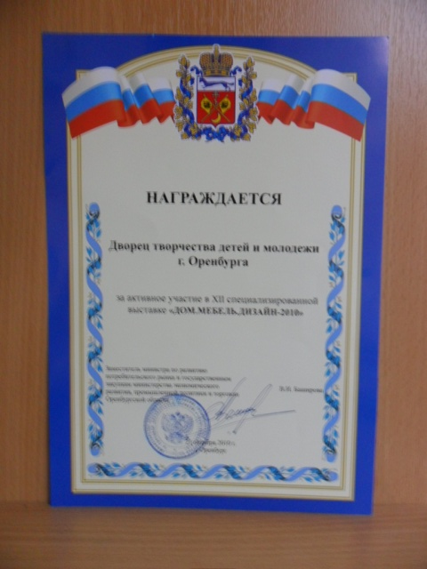
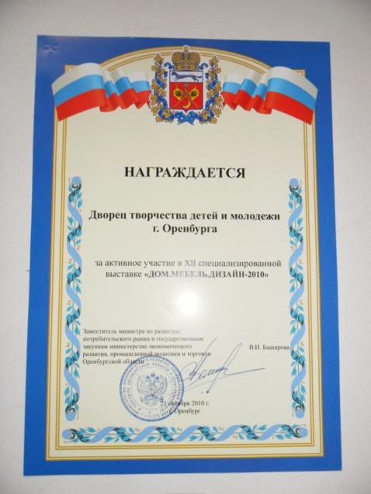
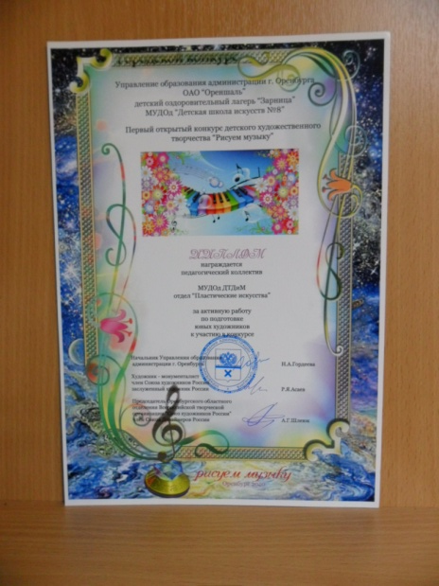
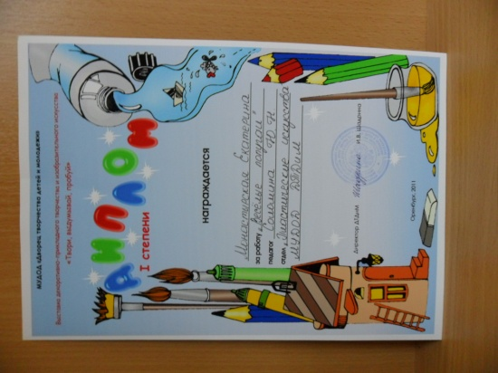
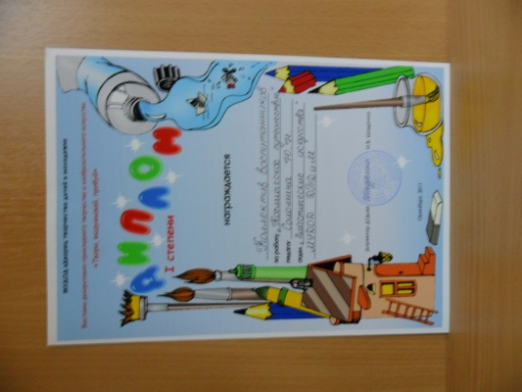
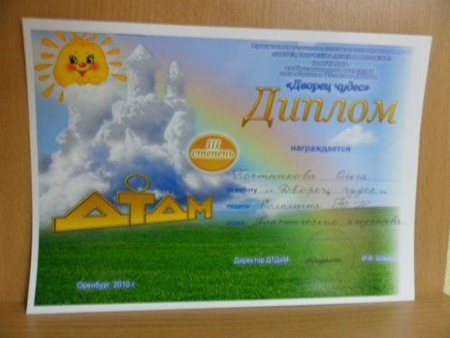
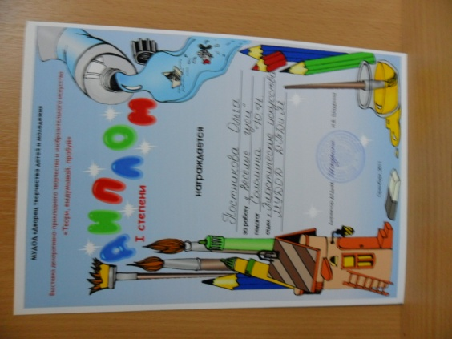
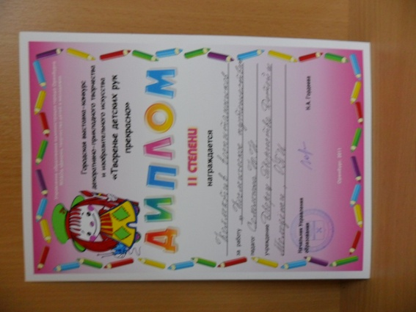
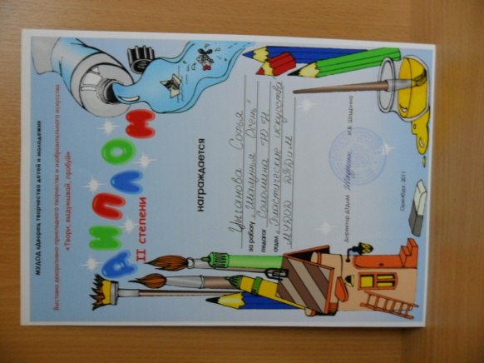
Дипломы воспитанников

Slide 20
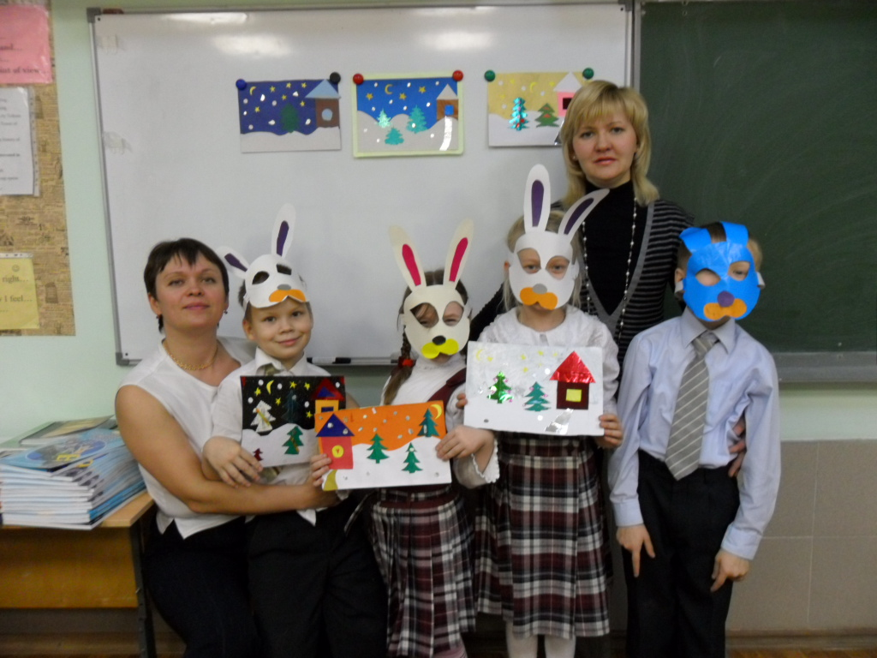
Спасибо за внимание !

